Slide 1
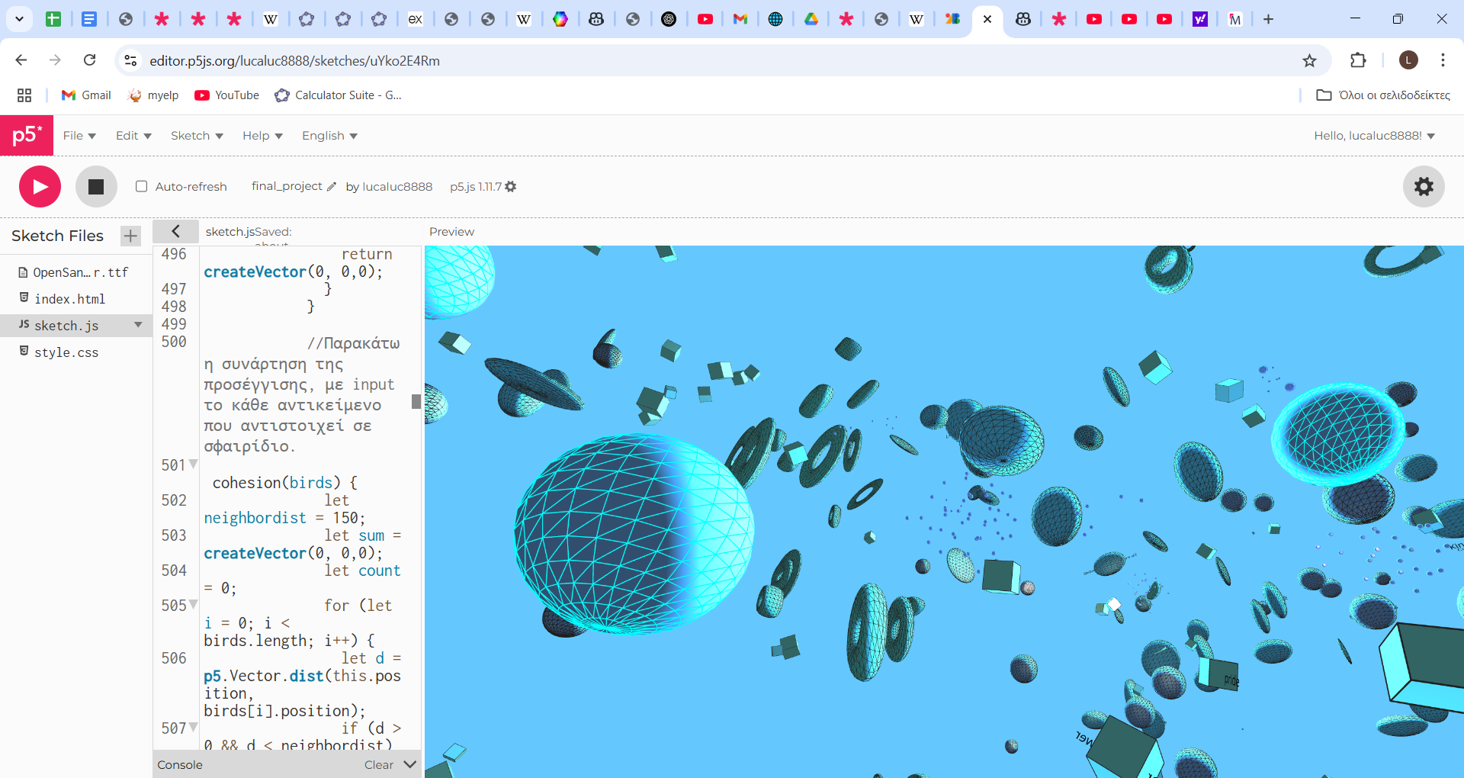
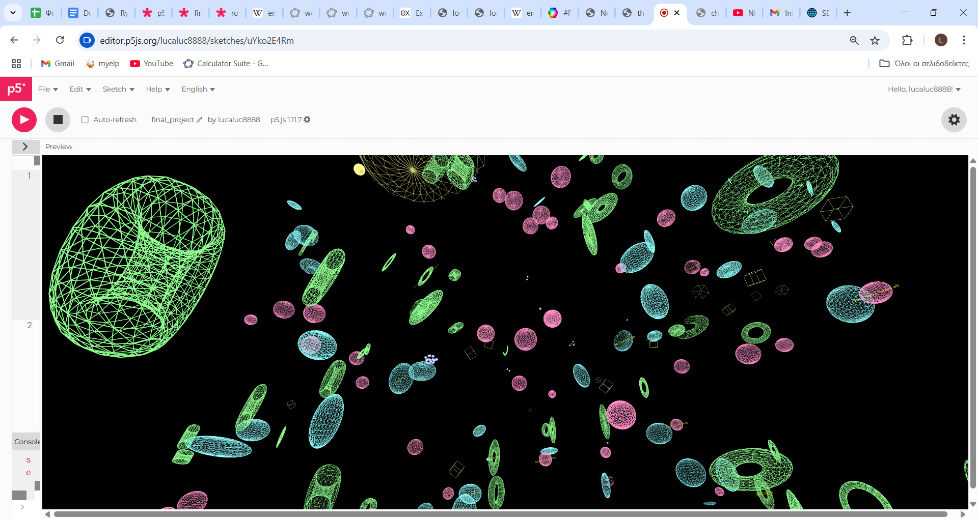

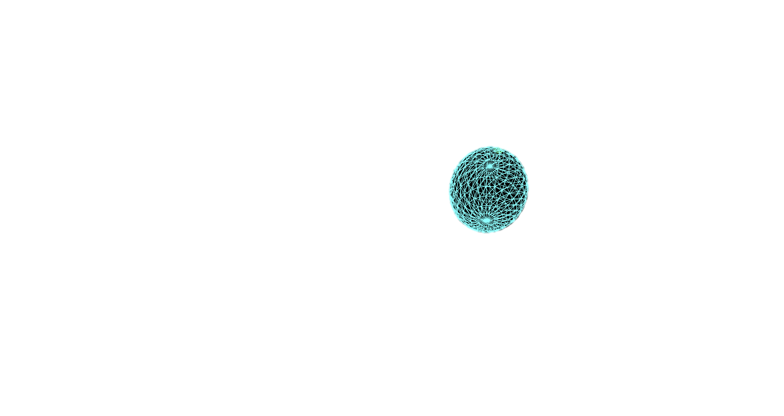
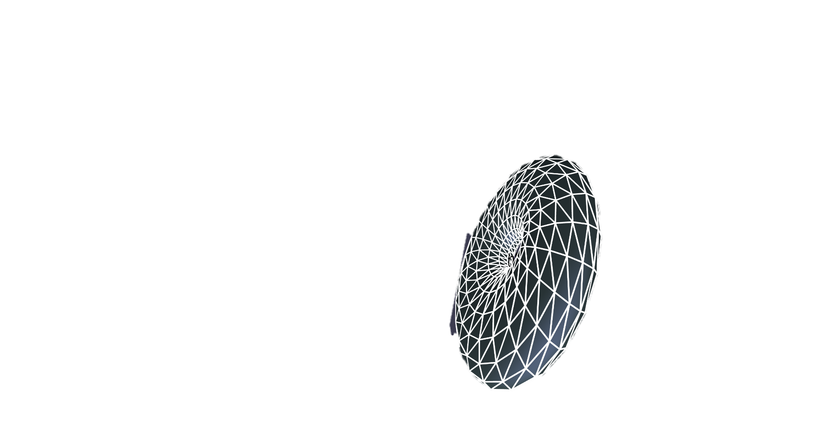
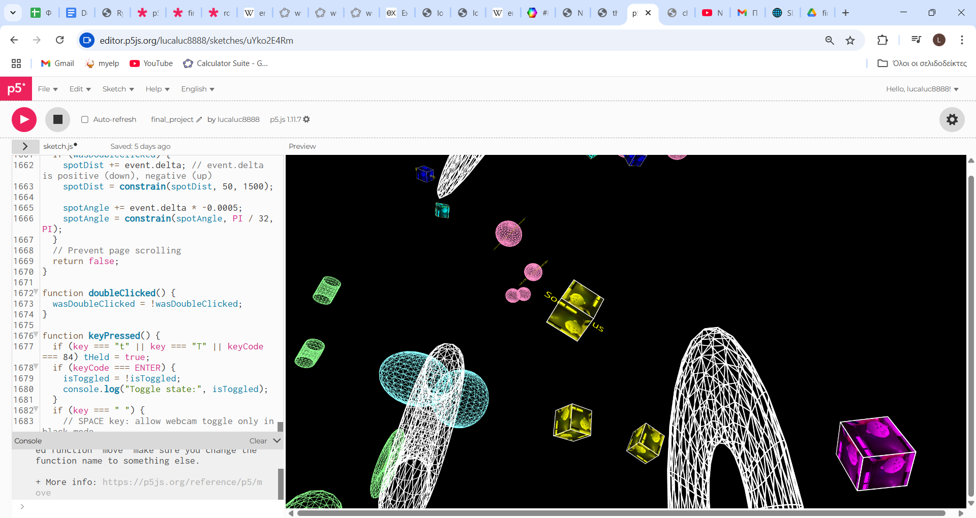
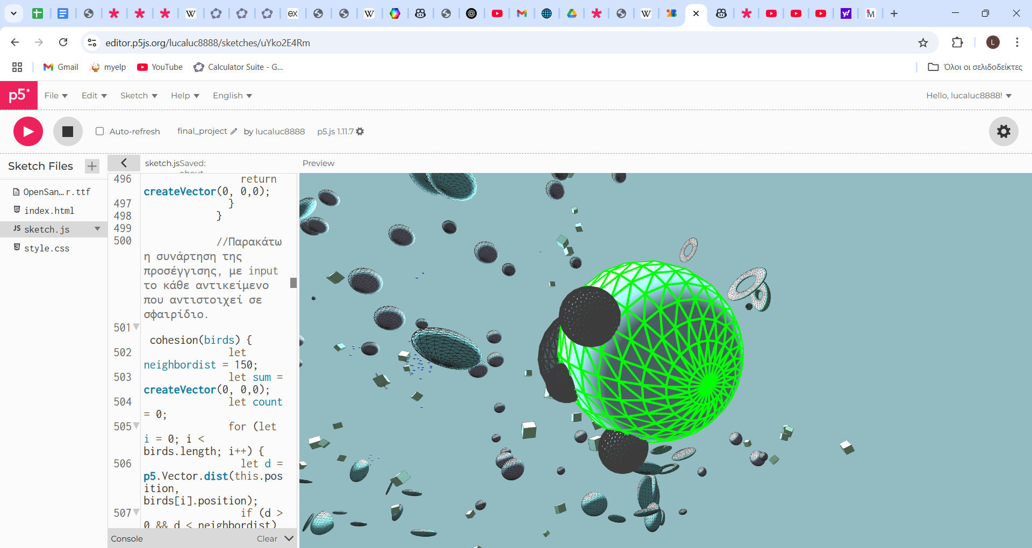

Slide 2
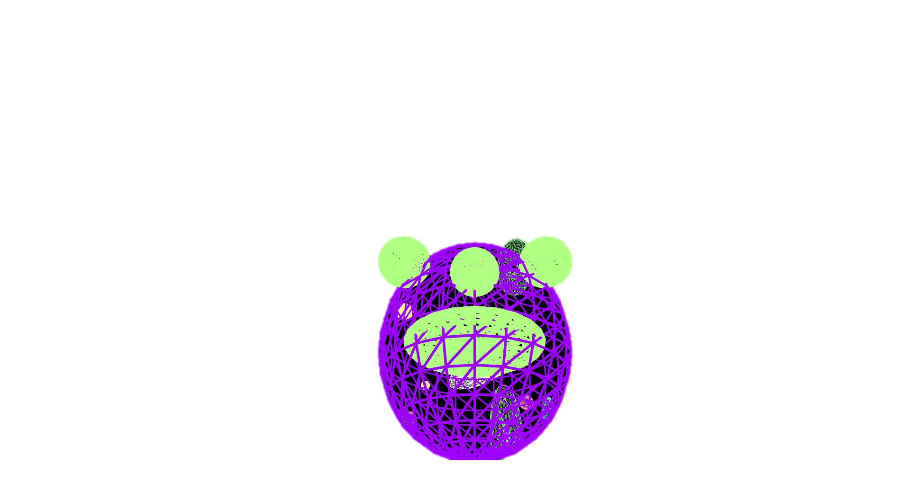
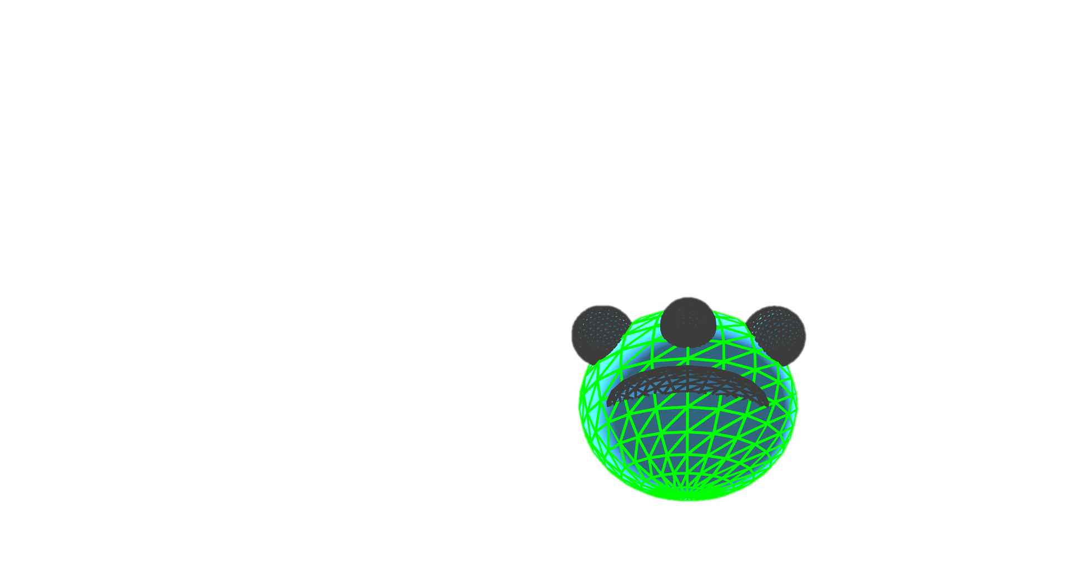
ΤΙ ΕΊΝΑΙ ΑΥΤΟ ΤΟ ΕΡΓΟ;
ΠΑΙΧΝΙΔΙ ΕΞΕΡΕΥΝΗΣΗΣ 3D ΚΟΣΜΟΥ
ΓΙΑΤΙ ΕΊΝΑΙ ΣΗΜΑΝΤΙΚΟ;
ΤΙ ΑΚΡΙΒΩΣ ΚΑΝΕΙ;
ΜΠΟΡΕΙ ΝΑ ΞΕΚΟΥΡΑΣΕ
ΠΡΟΣΟΜΟΙΩΝΕΙ ΤΗΝ ΚΟΙΝΩΝΙΚΗ ΠΡΑΓΜΑΤΙΚΟΤΗΤΑ ΚΑΙ ΤΑ ΦΑΙΝΟΜΕΝΑ ΤΗΣ
ΚΑΤΗΓΟΡΙΑ
ΣΕ ΠΟΙΟΥΣ ΑΠΕΥΘΥΝΕΤΑΙ;
ΜΙΑ ΔΙΑΔΡΑΣΤΙΚΗ ΕΙΚΑΣΤΙΚΗ ΕΓΚΑΤΑΣΤΑΣΗ
ΜΙΑ ΕΦΑΡΜΟΓΗ ΟΠΤΙΚΟΠΟΙΗΣΗΣ ΔΕΔΟΜΕΝΩΝ ΠΟΥ ΠΡΟΣΦΕΡΕΙ
ΜΙΑ ΣΥΓΚΕΚΡΙΜΕΝΗ ΕΡΜΗΝΕΙΑ ΚΑΠΟΙΟΥ ΦΑΙΝΟΜΕΝΟΥ.
ΣΕ ΟΣΟΥΣ ΑΝΗΚΟΥΝ ΣΕ ΜΙΑ ΚΟΙΝΩΝΙΑ, ΔΗΛΑΔΗ ΟΛΟΥΣ
XPLOCIAL
MR.XPLOCIAL
(
EXPLORE/EXIST
+SOCIAL
)
Notes:
Το xplocial πρόκειται για μια εφαρμογή εξερεύνησης τρισδιάστατου χώρου όπου αιωρούνται διαφόρων ειδών απλά γεωμετρικά στερεά (π.χ. σφαίρες, donuts, κύβοι). Μαζί με το avatar μας κινούμαστε σε αυτόν ενώ παρατηρούμε μια γκάμα από μεταβολές που παραλληλίζονται με αυτές της κοινωνίας. Ουσιαστικά βρισκόμαστε μέσα σε έναν χώρο όπου εμείς και τα αντικείμενα γύρω μας συνυπάρχουμε ως διαφορετικά «μέλη» της, ενώ τα χωρικά χαρακτηριστικά όπως η στατικότητα, η κίνηση και η σχετική θέση μεταξύ των μελών εκφράζουν τα φαινόμενα της κοινωνίας. Το αβαντάζ του xplocial είναι ότι είναι κατάλληλο για κάθε είδους χρήστη. Το παιχνίδι μπορεί να θεωρηθεί σημαντικό «βοήθημα» για την ψυχική υγεία, να πρόκειται για μια ξεκουραστική απόδραση από την καθημερινότητα όπου μπορούμε να «ανανεώσουμε» τα ψυχικά μας αποθέματα από την πιεστική καθημερινότητα, να αναλογιστούμε ό,τι έγινε μέχρι τώρα, να έχουμε αυτογνωσία άρα και ετερογνωσία. Εάν προσθέταμε και λειτουργία multiplayer ίσως αυτή η διαδικασία θα γινόταν πιο ουσιαστική και θα συντελούσε στην κοινωνικοποίηση. Μπορούμε επίσης να αναφέρουμε ότι θεωρείται μια διαδραστική εικαστική εγκατάσταση που οπτικοποιεί δεδομένα που προσφέρουν την ερμηνεία της κοινωνίας και των σχετικών φαινομένων.

Slide 3
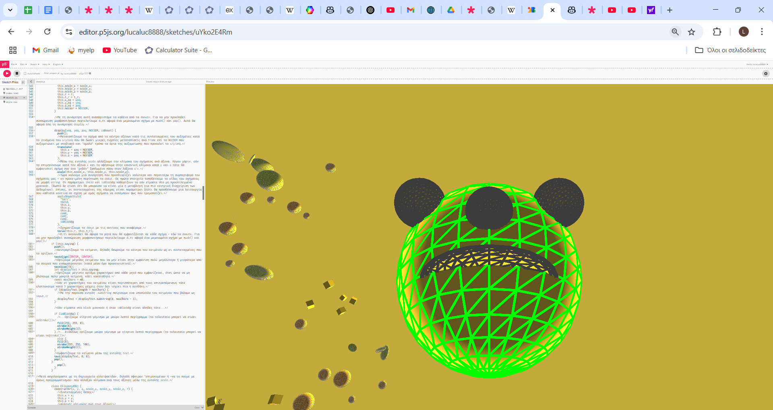
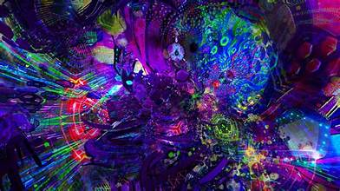

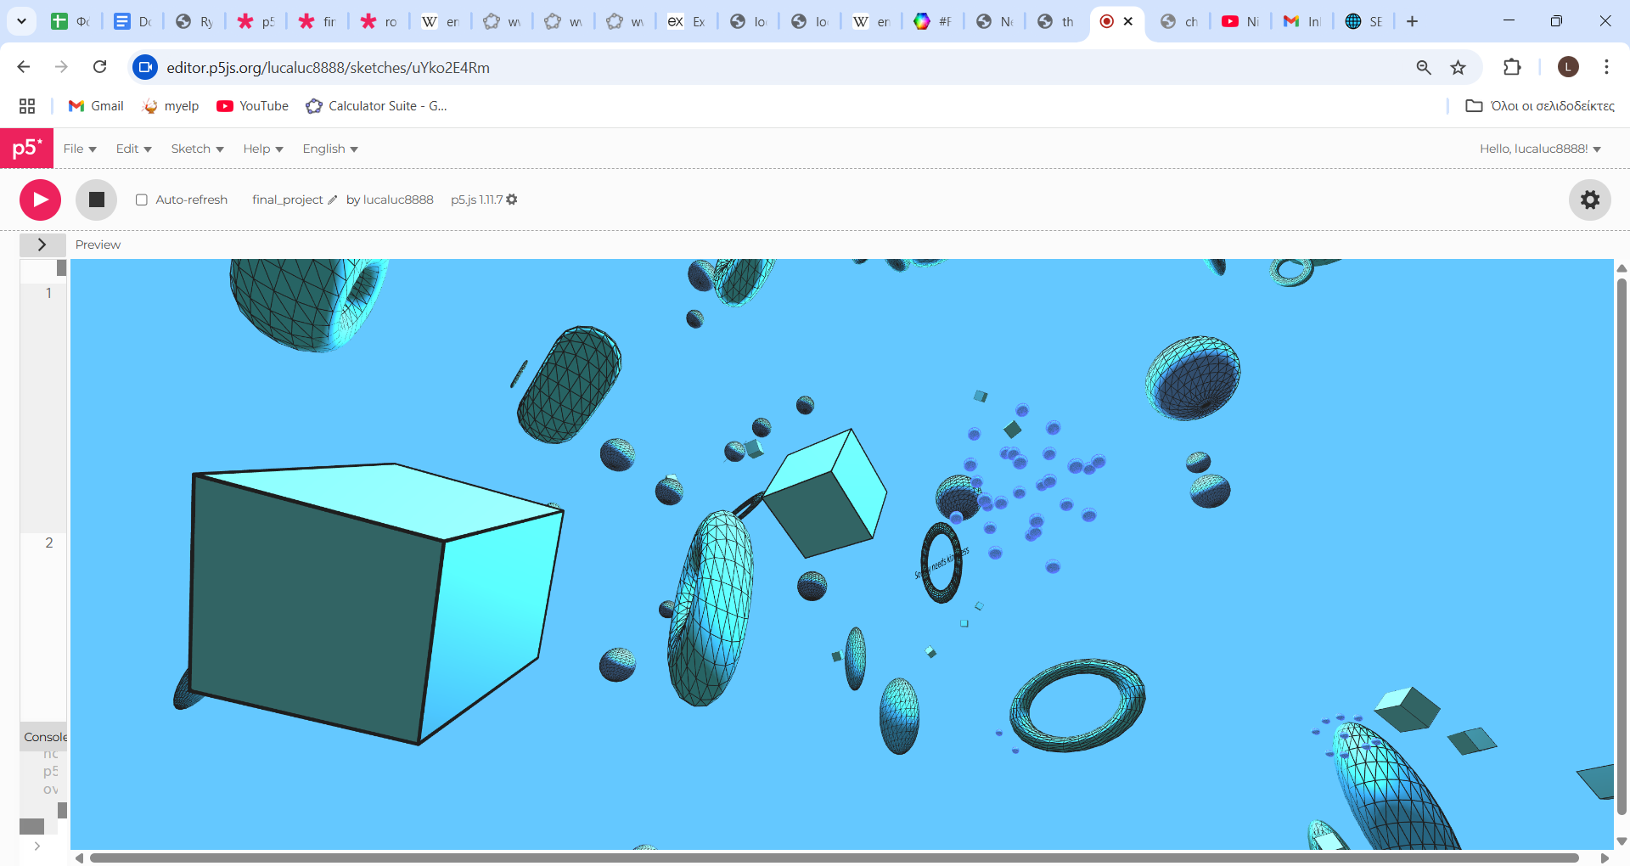
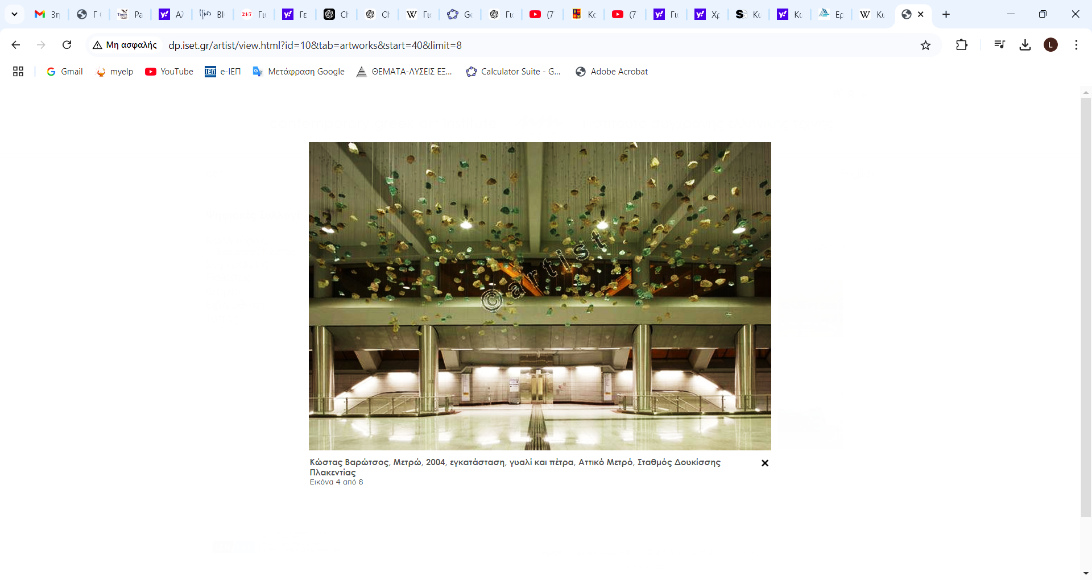
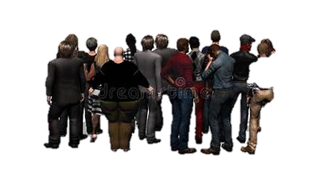
ΠΟΙΟΣ Ο ΣΤΟΧΟΣ;
ΠΏΣ ΣΧΕΤΙΖΕΤΑΙ ΜΕ ΤΙΣ ΕΠΙΣΤΗΜΕΣ;
ΓΙΑΤΙ ΕΠΙΛΕΞΑΜΕ ΤΟ ΘΕΜΑ ΜΑΣ;
ΠΟΎ ΔΥΣΚΟΛΕΥΤΗΚΑΜΕ;
ΠΏΣ ΞΕΠΕΡΑΣΑΜΕ ΤΙΣ ΔΥΣΚΟΛΙΕΣ;
Notes:
Αυτό που με προβλημάτιζε ουσιαστικά ήταν πώς θα έφτιαχνα μια οντότητα από κώδικα που θα έδειχνε αλληγορικά διεργασίες και αλήθειες σχετικά με την κοινωνία. Σκέφτηκα «τι καθιστά τη σημερινή κοινωνία διαφορετική από τις άλλες;». Το χάος. Το μοντέρνο πνεύμα της κοινωνίας είναι ριζοσπαστικό, άτακτο, παρορμητικό, «ρευστό». Τότε είναι που θυμήθηκα τον Zygmunt Bauman και τη «ρευστή νεωτερικότητά του». Αυτό το φαινόμενο απασχολεί εδώ και χρόνια τους κοινωνιολόγους διότι σχετίζεται με επίκαιρα όπως ο κατακερματισμός των σχέσεων και η αβεβαιότητα που χαρακτηρίζει την εποχή μας. Γιατί επέλεξα το θέμα μου; Μία φορά έβλεπα τα κρεμάμενα γλυπτά του Κωνσταντίνου Βαρώτσου που φαίνονται σαν αιωρούμενα σχήματα διατεταγμένα χαωδώς και κινούμενα «αργά» από τον άνεμο πάνω από τους «αργά» περιπατούμενους επιβάτες. Τότε σκέφτηκα να φτιάξω ένα αλληγορικό σκίτσο με ομάδες αιωρούμενων σχημάτων που θέλουν «κάτι να πουν» για τη συμπεριφορά των ατόμων. Πίστευα ότι η μακρά αλληγορικότητα στον κώδικα θα έκανε το παιχνίδι ενδιαφέρον στη θεωρία του. Μία βασική δυσκολία ωστόσο ήταν το πώς να ισορροπήσω την ποιότητα αναπαράστασης με την ποσότητα αναπαριστώμενων στερεών. Από τη μία είχα την ανάγκη να επεκτείνω και εμπλουτίσω τον κόσμο μου με νέες κινήσεις και νέα είδη σχημάτων, αλλά από την άλλη έπρεπε αυτά να μη «λαγκάρουν». Την έλυσα πειραματιζόμενος με τους αριθμούς που εμπλέκονται στον κώδικα.

Slide 4
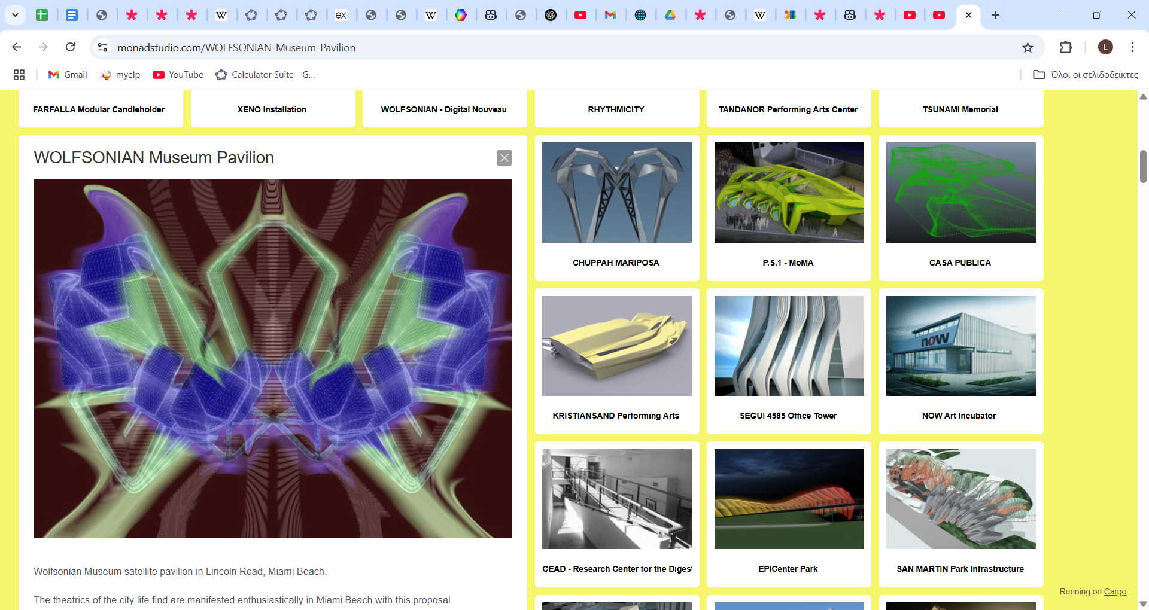
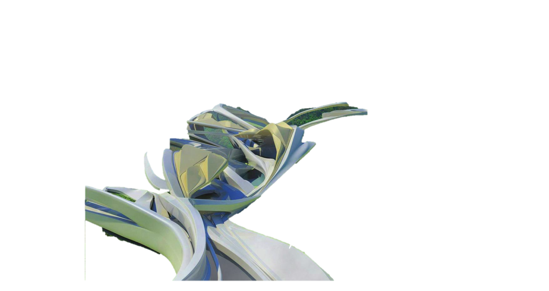
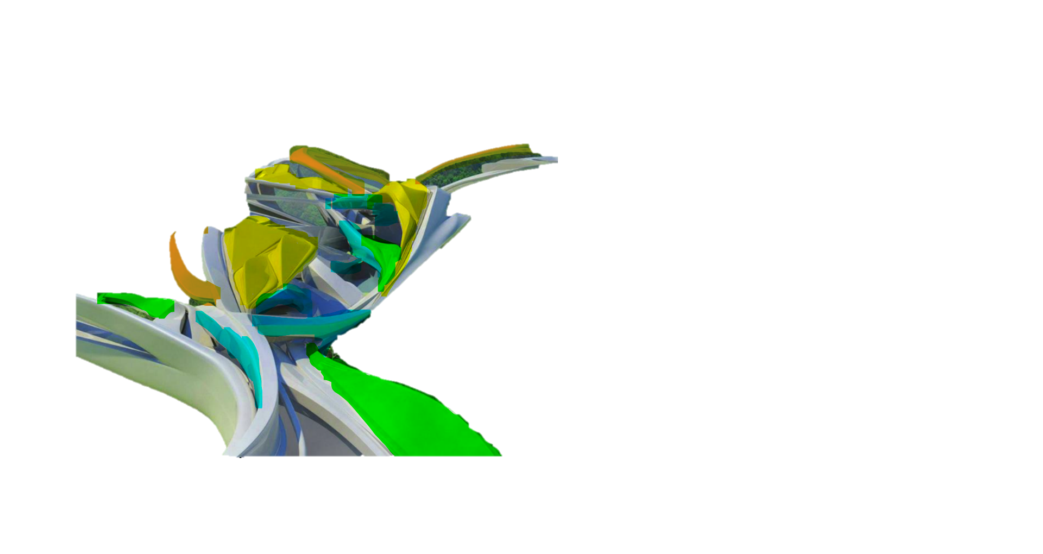
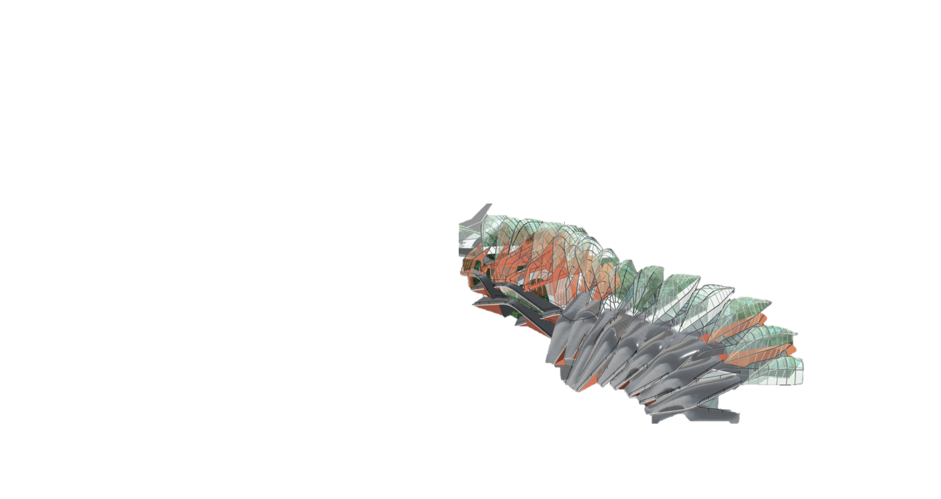
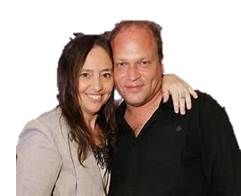
ΕΡΓΟ ΑΝΑΦΟΡΑΣ;
ΓΙΑΤΙ ΑΥΤΌ ΤΟ ΕΡΓΟ;
ΠΏΣ ΣΧΕΤΙΖΕΤΑΙ ΤΟ ΠΑΙΧΝΙΔΙ ΜΕ ΤΟ ΕΡΓΟ ΑΝΑΦΟΡΑΣ;
Notes:
Το έργο αναφοράς που επέλεξα ήταν το Rhythm as Code του Eric Goldemberg και της Veronica Zalcberg που πραγματεύεται την κωδικοποίηση της έννοιας του ρυθμού που δεν περιορίζεται στη στείρα επανάληψη αλλά βασίζεται στην ωραιότητα του χάους. Ναι μεν εμφανισιακά το παιχνίδι μου μπορεί να μη θυμίζει την υλοποίηση του τρόπου σκέψης τους αλλά η βασική νοοτροπία της θεωρίας τους καθορίζει τη συμπεριφορά του περιβάλλοντος του παιχνιδιού. Όταν βλέπουμε εικόνες από τις δομές των Goldemberg και Zalcberg αισθανόμαστε μια διττή φύση σε αυτά: από τη μία το όλο, που φαίνεται χαώδες, μπερδεμένο, μια τρισδιάστατη «μουντζούρα», ενώ από την άλλη τα μέρη του όλου, όπου το χάος εκφράζεται ως συσσωμάτωμα αλλεπάλληλων επαναλήψεων που δεν εντοπίζουμε απαραίτητα αλλά κυρίως διαισθανόμαστε. Θέλει κάτι να μας «πει» και αυτό να προκαλέσει μια αίσθησή μας - «μία εικόνα χίλιες λέξεις» - έτσι σκοπεύω να είναι και τα σχήματά μου. Πιστεύω πως αυτή η μορφή έργων, τουλάχιστον αυτή η μορφή ρυθμών, προσιδιάζει στην περίπτωσή μου που επιθυμώ να παραλληλίσω τη χαώδη σύγχρονη κοινωνία με τη χαώδη διάταξη του τρισδιάστατου κόσμου μου. Πάντως το παιχνίδι ενέχει ρυθμούς που μπορούν να ερμηνευτούν μέσω παραμέτρων όπως η κίνηση, η δόνηση (ή pulsation), η στατική θέση, η εμφάνιση -μέγεθος, σχήμα, ή η μεταβολή αυτής. Κάποιοι από αυτούς, τόσο σε ατομικό όσο και ομαδικό επίπεδο, διέπονται κάπως από τους τρεις βασικούς κανόνες ρυθμού που περιγράφει η MONAD STUDIO*⁸.

Slide 5
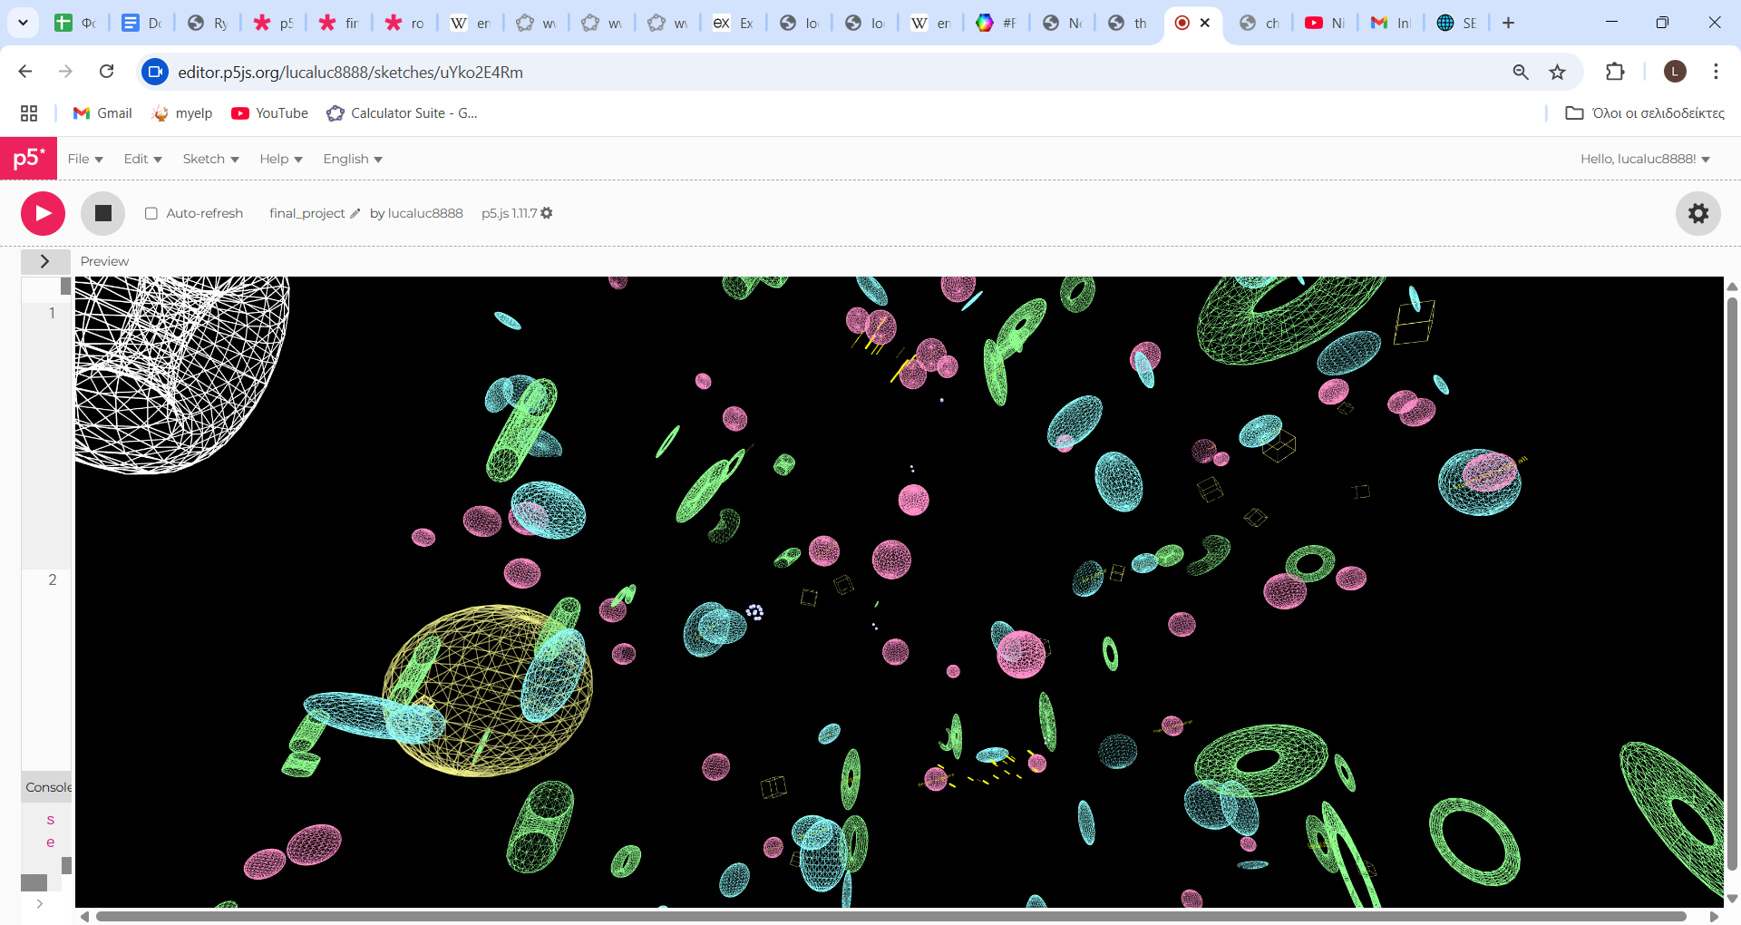
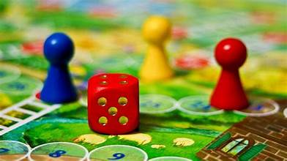
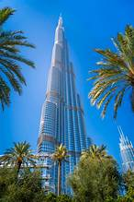
ΤΙ ΔΗΜΙΟΥΡΓΗΣΑΜΕ ΕΜΕΙΣ;
ΣΕ ΤΙ ΔΙΑΦΕΡΕΙ ΑΠΌ ΤΟ ΕΡΓΟ
ΑΝΑΦΟΡΑΣ;
ΓΙΑΤΙ Η ΣΥΝΕΙΣΦΟΡΑ ΜΑΣ ΕΊΝΑΙ ΣΗΜΑΝΤΙΚΗ;
Notes:
Το xplocial το θεωρούμε ως έναν χώρο γεμάτο, οργανωμένο σε ομάδες στερεών-ατόμων αλλά κυρίως άτακτο που περιγράφει τη σημερινή κοινωνία της «ρευστής νεωτερικότητας». Είναι ένα παιχνίδι με δύο gamemodes όπου το ένα συμβολίζει την κοινωνία όπως τη βλέπουμε επιφανειακά από την καθημερινότητα, ενώ το δεύτερο την πιο προφανή εικόνα της κοινωνίας που φανταζόμαστε σαν να κλείνουμε τα μάτια μας. Όσο για το έργο μου, πρόκειται για ένα παιχνίδι -και όχι μία αρχιτεκτονική δομή- όπου κυριαρχεί το στοιχείο του «ρυθμού» ως κάτι «τυχαίο» και ταυτόχρονα «επαναλαμβανόμενο». Βέβαια ένα δίκτυο από απομονωμένα και ομαδοποιημένα αιωρούμενα γεωμετρικά αντικείμενα προς εξερεύνηση που δεν «αγκαλιάζονται», δεν «ενσωματώνονται» το ένα στο άλλο όπως στον Goldemberg, δεν αποτελούν ομοιογενές συσσωμάτωμα. Γενικότερα, η φιλοσοφία «Rhythm as Code» χαρακτηρίζεται από στατικότητα που δίνει αίσθηση κίνησης, ενώ στο παιχνίδι υπάρχουν και στατικές και κινούμενες (μεταφορικά ή περιστροφικά) δομές. Όσο για τη συνεισφορά μου, υποστηρίζω ότι ήταν σημαντική διότι κατάφερα να παράξω αρκετά διαφορετικά στην εμφάνισή, θεωρία και είδος τους αποτελέσματα σε σχέση με αυτά της MONAD studio αλλά με την ίδια νοοτροπία των ρυθμών.

Slide 6
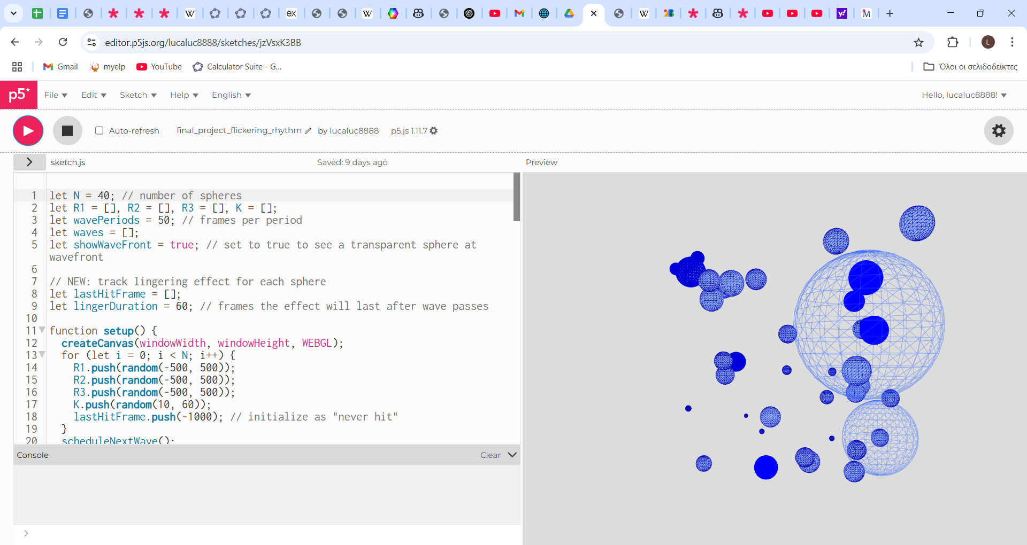
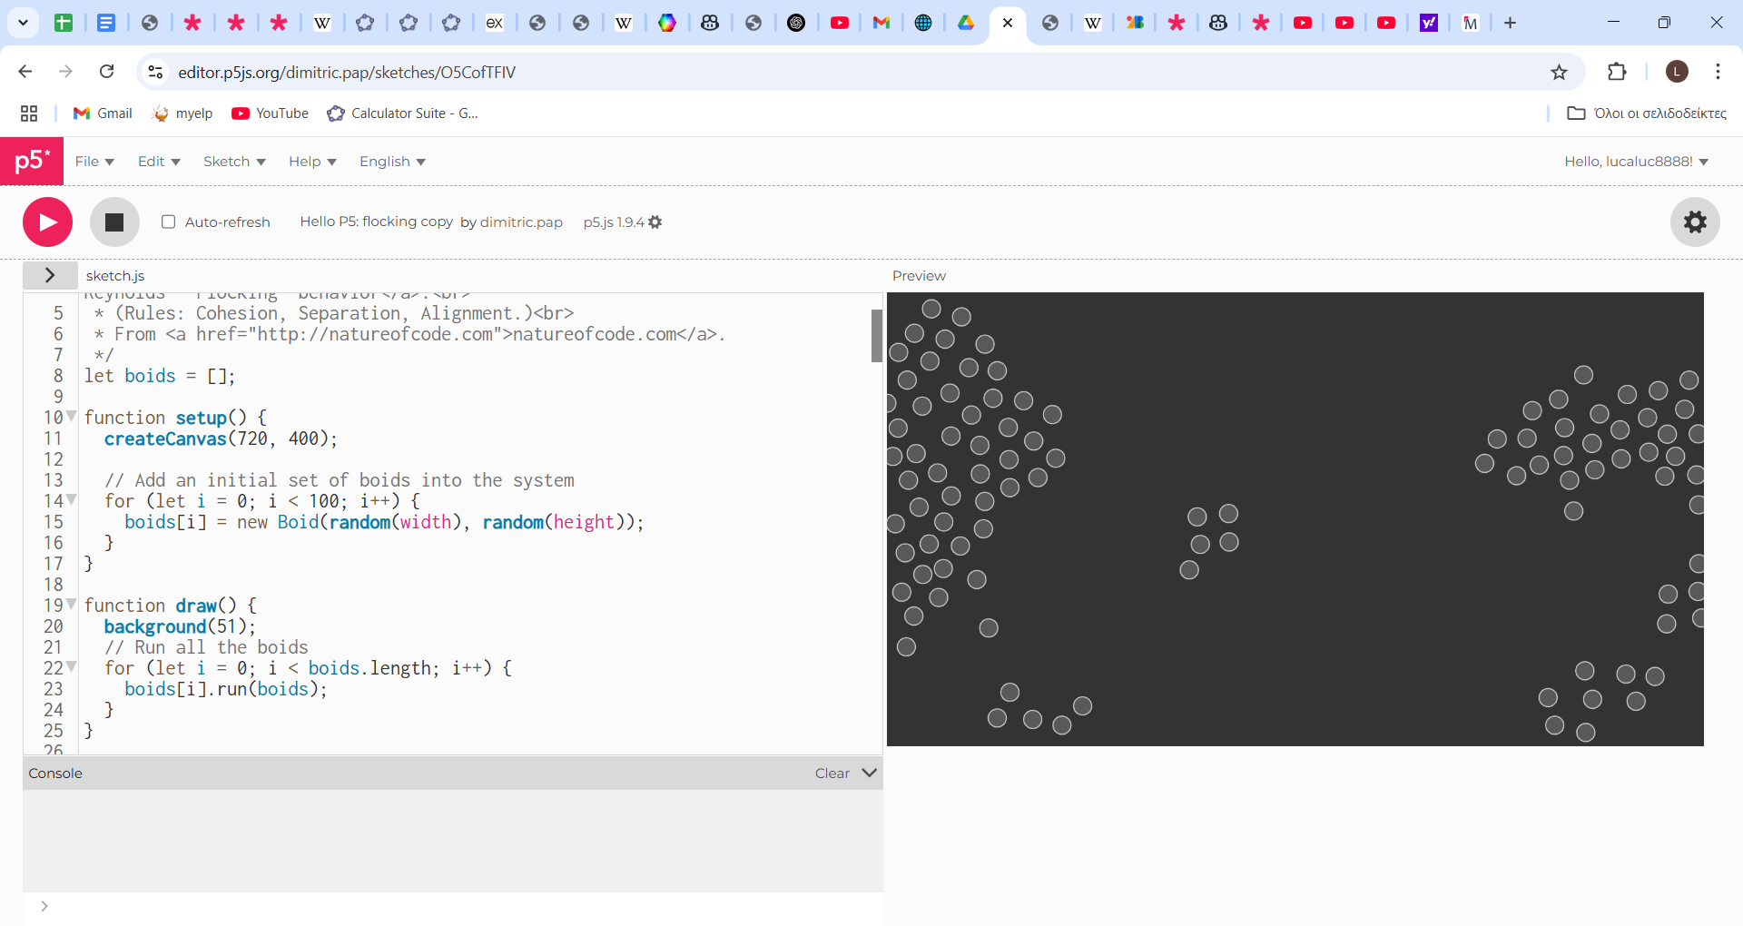
ΞΕΚΙΝΑ
Κάνε το χρώμα αυτών και του φόντου να εναλλάσσεται όπως στη μέρα-νύχτα
Πρόσθεση κίνηση 1 και χρώμα 1 στο κάθε είδος σχήματος
Κάνε την να φουσκώνει-ξεφουσκώνει, άλλαξε χρώμα περιγράμματος
ΠΏΣ ΛΕΙΤΟΥΡΓΕΙ Ο ΚΩΔΙΚΑΣ ΜΑΣ;
Δημιούργησε ομάδες από ομοειδή σχήματα διασκορπισμένα στον χώρο
Στο κέντρο ορισμένων σχημάτων ανάρτησε τυχαίο ρητό
ΠΗΓΕΣ ΚΩΔΙΚΑ
Δημιούργησε παγκόσμιο φως και σημειακό που παριστάνει τον ήλιο.
Δημιούργησε σφαιρίδια που δημιουργούν σμήνη μεταξύ τους
Το άβαταρ ας συγχρονίζεται με την κίνησή σου
ΤΕΧΝΗΤΗ ΝΟΗΜΟΣΥΝΗ
Κάνε τον εαυτό σου ικανό να κινηθεί και να γυρνά το οπτικό πεδίο και να του αλλάζει κλίμακα στον χώρο
Πάτησες το κουμπί ‘Τ’;
Κάνε το να αναβοσβήνει
Άλλαξε προσωρινά το περίγραμμά του
Πρόσθεσε συσσωμάτωμα στερεών που αποτελεί το άβαταρ
Κάνε το φόντο μαύρο
Προκάλεσε σφαιρικό κύμα που ξεκινά μια τυχαία στιγμή από τυχαίο κέντρο ενός στερεού που δεν είναι σφαιρίδιο και ξεθωριάζει μέχρις ότου εξαφανιστεί.
Είσαι κοντά σε σχήμα που δεν αποτελεί σφαιρίδιο;
Το σφαιρικό κύμα πέρασε το κέντρο ενός στερεού;
Είσαι κοντά σε σφαίρα;
Πρόσθεσε κίνηση 1 και χρώμα 2 στο κάθε είδος σχήματος
Notes:
Κάθε φορά που τον τρέχουμε δημιουργείται συγκεκριμένος αριθμός ομάδων που αποτελούνται από σταθερό πλήθος ομοειδών αντικειμένων (σφαιρών, ελλειψοειδών, donutsή κύβων) που διαθέτουν τυχαίες συντεταγμένες του χώρου- επίσης προσθέτει κάποια αιωρούμενα «σμήνη» σφαιρών. Κάθε είδος κινείται με διαφορετικό τρόπο π.χ. οι ελλείψεις κινούνται γραμμικά και παλινδρομικά, οι κύβοι στρέφονται, οι σφαίρες μένουν στη θέση τους και τα donut δονούνται. Μπορούμε να εξερευνούμε τον χώρο κρατώντας πλήκτρα για να πάμε μπροστά, πίσω, πάνω κάτω, δεξιά ή αριστερά ή συνδυασμός τους για να προσανατολιστούμε ενδιάμεσα (π.χ. πάνω αριστερά, κάτω δεξιά), να γυρίζουμε το «κεφάλι» μας προς όλες δυνητικά τις κατευθύνσεις ή να μεγεθύνουμε/σμικρύνουμε το οπτικό πεδίο μας. Ακόμη, ο κώδικας μας δίνει την αίσθηση εναλλαγής μέρας-νύχτας με την περιοδική και ημιτονοειδή αλλαγή του χρώματος, της ποσότητας φωτισμού του φόντου και των αντικειμένων και της γυαλάδας των τελευταίων. Η πηγή του φωτός κάνει περιοδική ομαλή κυκλική κίνηση (προσεγγίζοντας τη σχετική τροχιά του ηλίου στον ουρανό ανά μέρα). Επιπλέον, πατώντας “ENTER” μάς εμφανίζεται ένα avatar σε σχήμα ανθρώπινου προσώπου αποτελούμενο από απλά σχήματα – αυτός είναι ο mr.Xplocial! Όταν κρατάμε το πλήκτρο ‘T’ μεταβαλλόμαστε σε διαφορετικό gamemode, όπου ο κόσμος εμφανίζεται με πιο εμφανή και διακριτή φυσιογνωμία με υψηλή αντίθεση στα χρώματα και μαύρο φόντο. Το avatar εμφανίζεται με το κεφάλι να έχει πια μεταβαλλόμενο και αντίθετο χρώμα από τα υπόλοιπα μέλη του. Επιπρόσθετα, υπάρχουν στιγμές που ένα σφαιρικό κύμα διαδίδεται από το κέντρο τυχαίου στερεού προς όλες τις κατευθύνσεις, ενώ στα σχήματα στο πέρασμά του αλλάζουν προσωρινά μορφολογία. Όσο περνά ο χρόνος αυτή η μορφολογία γίνεται λιγότερο εμφανής μέχρις ότου εξαφανιστεί. Τέλος, ορισμένο πλήθος σχημάτων διαθέτει στο κέντρο του ένα μικρό κείμενο ρητού σχετικά με την κοινωνία – αυτό ισχύει σε κάθε περίπτωση.
Αξιοσημείωτο είναι ότι όταν πατάμε “T” μαζί με ένα πλήκτρο κίνησης ή στροφής οπτικού πεδίου τότε η μεταβολή gamemode από το προεπιλεγμένο γίνεται μόνιμη. Επίσης, όταν πατάμε ένα πλήκτρο αλλαγής κατεύθυνσης οπτικού πεδίου και μετά πατάμε το αντίστοιχο προς την αντίθετη κατεύθυνση τότε το πεδίο αυτό γίνεται στάσιμο, για όσο χρόνο πατιέται το τελευταίο πλήκτρο.
Όσο για έτοιμους κώδικες, ο κώδικας για τη δημιουργία σμηνών είναι ουσιαστικά ένας για 2d σμήνη από τον Δ.Παπανικολάου προσαρμοσμένος για τις απαιτήσεις του τρισδιάστατου κόσμου με αλλαγμένους συντελεστές βαρύτητας δύναμης. Επίσης, ο κώδικας για τη δημιουργία σφαιρικού κύματος γράφτηκε με τη βοήθεια απλούστερου κώδικα γραμμένου από το CHAT GPT που παρατίθεται στους συνδέσμους.

Slide 7


«Χάνετε τα φυσικά όρια και πετάτε μέσα σε ένα ατελείωτο σύμπαν. Αισθάνεστε να ξεφεύγετε από την πραγματικότητα σε ένα μέρος όπου υπάρχει ποικιλία αντικειμένων, συναισθημάτων και ατμόσφαιρας. Συναισθήματα και ατμόσφαιρες, επειδή η εναλλαγή των χρωμάτων επηρεάζει τη συναισθηματική κατάσταση του θεατή.»
FUTURE
STEPS
Notes:
Όσο για την εμπειρία ενός ενδεικτικού χρήστη, ίσως θα έλεγα απόσπασμα της γνώμης του: «Χάνετε τα φυσικά όρια και πετάτε μέσα σε ένα ατελείωτο σύμπαν. Αισθάνεστε να ξεφεύγετε από την πραγματικότητα σε ένα μέρος όπου υπάρχει ποικιλία αντικειμένων, συναισθημάτων και ατμόσφαιρας. Συναισθήματα και ατμόσφαιρες, επειδή η εναλλαγή των χρωμάτων επηρεάζει τη συναισθηματική κατάσταση του θεατή.»
Πιστεύω ότι αν το xplocial αναπτυχθεί περαιτέρω τότε θα μπορούσε να έχει μεγάλο μέλλον ως εφαρμογή, ειδικά εάν γίνει multiplayer. Πιστεύω ότι είναι εύκολο τόσο να αυξήσουμε τα εφέ που επηρεάζουν τα σχήματα όσο και να πληθύνουμε τα inputs δεδομένων έτσι ώστε το παιχνίδι να κάνει την έννοια της «κοινωνικής παρουσίας» πιο «απτή». Για παράδειγμα μπορούμε να εισάγουμε τεχνολογία αναγνώρισης μελών του σώματος ml5 και να εμπλέξουμε την κάμερα σε περισσότερες εντολές του κώδικα. Επιπρόσθετα, μπορούμε να αυξήσουμε τη συνθετότητα κινήσεων και αναπαράστασης σχημάτων για να δώσουμε περισσότερο «χώρο» για κοινωνικούς συμβολισμούς.

Slide 8
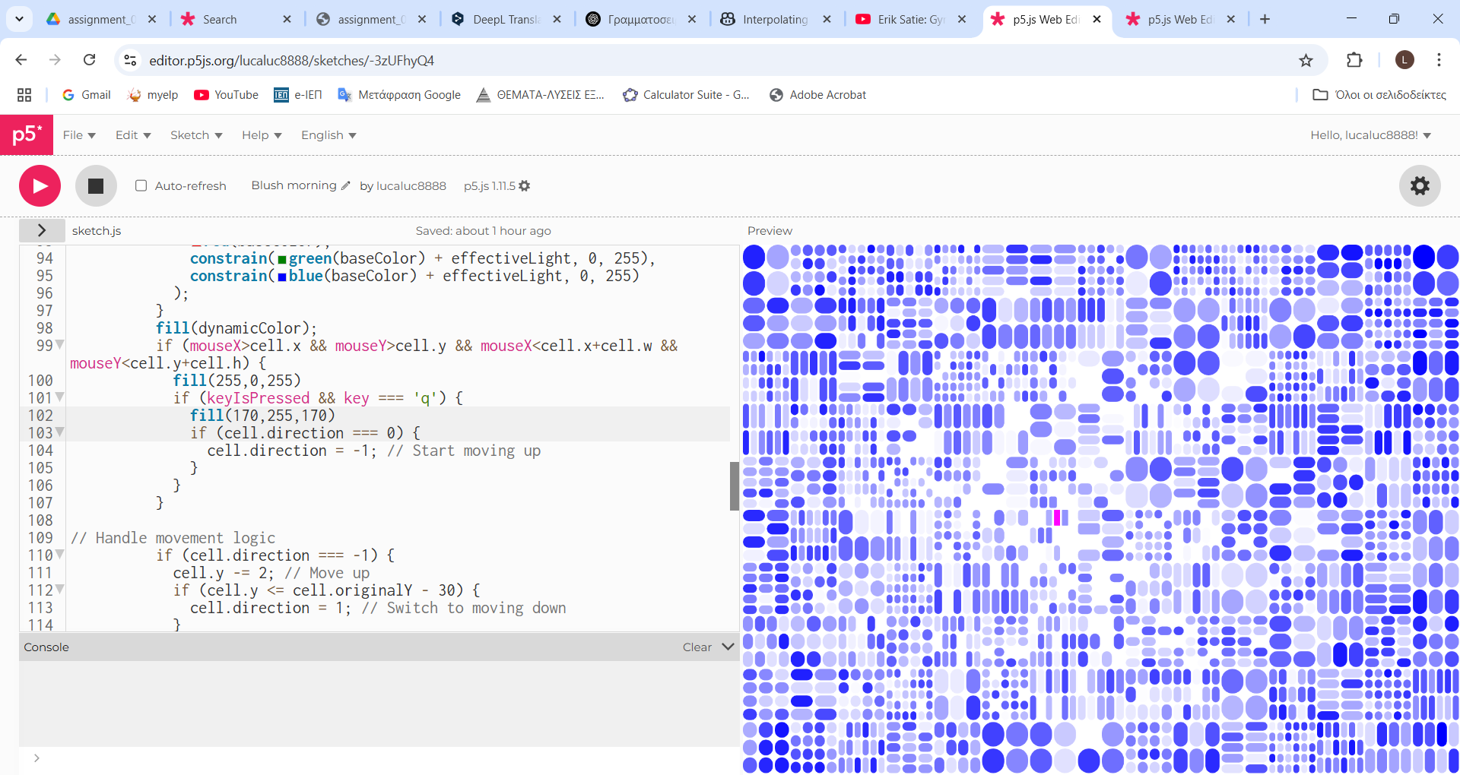
ΣΑΣ ΕΥΧΑΡΙΣΤΟΥΜΕ!
https://editor.p5js.org/lucaluc8888/sketches/uYko2E4Rm

